Slide 1
Detección de anomalías y predicción de fallos en el Sistema de producción de aire (APU)
Modelos Predictivos
Angel Reyes

Slide 2
Motivación
Trabajo en sector ferroviario y me ayuda a ver como se puede utilizar para un caso real
Tengo conocimiento sobre algunas de estas variables asi que se me facilito la interpretación.

Slide 3
Experiencia seleccionando la data
En los repositorios de datos hay pocos datasets abiertos sobre el sector ferroviario, y aun menos sobre fallos en algún sistema del tren.
Al buscar en UCI encontré este dataset sobre el sector ferroviario con algunos papers realizados .
La mayoría de los dataset son de información generada y no real, pero este es real del tren de Porto.

Slide 4
Lecciones del análisis descriptivo
Identificación de variables clave
Desbalance de clases
Con la matriz de correlación se pudieron encontrar correlación negativa entre TP2 y señales eléctricas (DV_eletric y COMP), y la correlación positiva entre DV_pressure y la variable objetivo Failure
El análisis descriptivo evidenció un fuerte desbalance entre registros de fallos y no fallos. Esto nos aviso que debemos utilizar métricas como el ROC AUC, precisión y recall por clase

Slide 5
Pasos para análisis descriptivo y predictivo
Análisis Descriptivo
Carga y exploración inicial del dataset
Limpieza y normalización del dataset
Generación de estadísticas descriptivas
Identificación de variables binarias y valores extremos
Visualización de la matriz de correlación
Análisis Patrones
Análisis Predictivo
Etiquetado de fallos en el dataset
Selección de variables y variable objetivo
División de datos en entrenamiento y prueba
Entrenamiento de modelos de clasificación
Evaluación de modelos
Análisis de resultados y selección del mejor modelo

Slide 6
Descubrimientos
El modelo Random Forest logró predecir fallos con alta precisión (99%), demostrando su efectividad para identificar anomalías en los datos del sistema APU
Modelo | Accuracy | Precision (clase 1) | Recall (Clase 1) | ROC | RMSE | MAE | MAPE Seguro
Regresion Logistica | 99% | 0.75 | 0.81 | 0.994 | 0.0959 | 0.0092 | 19.30%
Random Forest Classifier | 100% | 0.99 | 0.99 | 0.999 | 0.0226 | 0.0005 | 1.14%
K-Nearest Neighbors | 100% | 0.97 | 0.97 | 0.996 | 0.035 | 0.0013 | 3.26%
El desbalance en los datos (pocos fallos frente a muchos casos normales)

Slide 7
Que haría mejor?
Cambio de objetivo | Reformularía el objetivo para predecir fallos antes de que ocurran, no solo clasificarlos.
Variables temporales | Usar agregaciones temporales (promedios, desviaciones) para capturar mejor las tendencias previas al fallo.
Modelos sofisticados | Implementar autoencoders u otros modelos, mas sofisticados para detectar anomalías sin depender de etiquetas.
Variables de contexto | Incluiría variables contextuales como carga del sistema o condiciones externas para mejorar la precisión.

Slide 8
Que descubri de mi
Me gusta mas el análisis cuando es algo que siento que puedo aplicar a la realidad
Paciencia al realizar el análisis, no solo ver los numeros. También el impacto de las decisiones.
Ser mas curioso, he investigar sobre otros estudios que se han realizado.

Slide 9
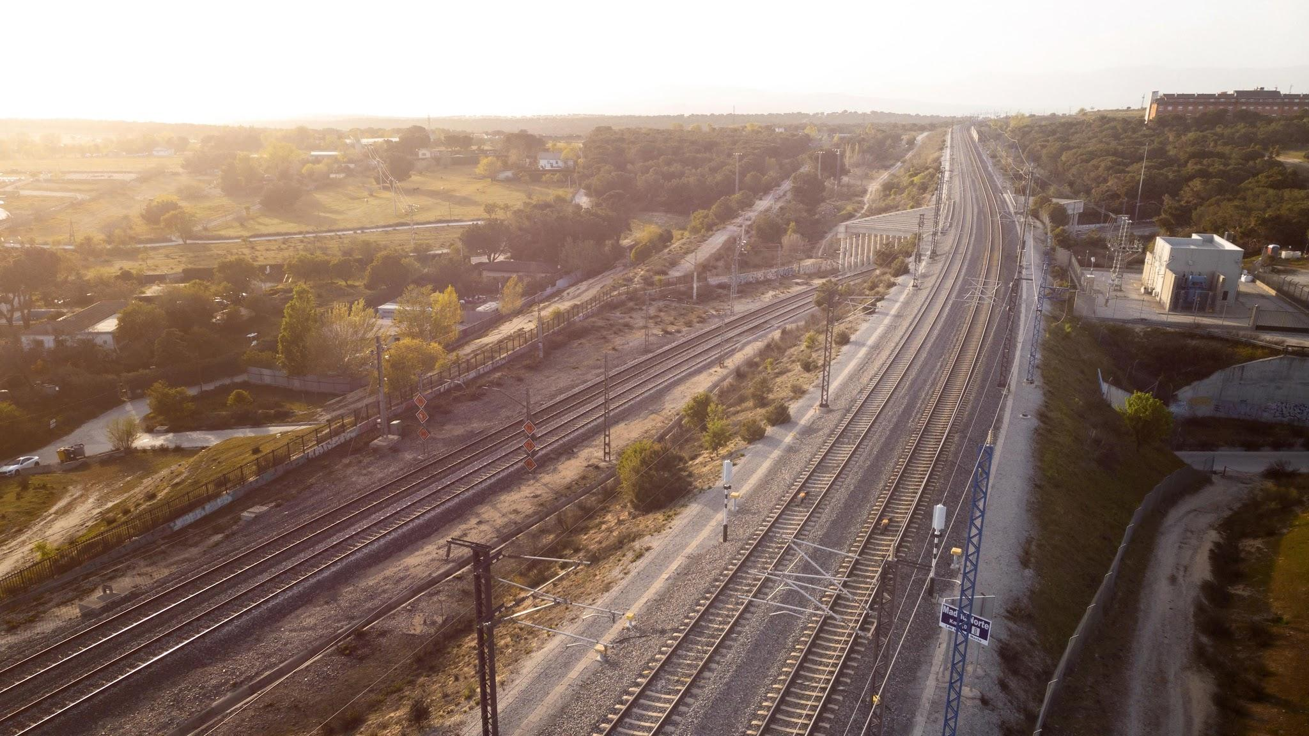
Muchas Gracias

